Slide 1

Καρδιοπνευμονική αναζωογόνηση
Πελαγία Χλωροπούλου
Επίκουρη Καθηγήτρια ΔΠΘ

Slide 2
Agenda
Τι είναι η ΚΑΡΠΑ -CPR
Τι σημαίνει ΚΑΡΠΑ
Πως η ΚΑΡΠΑ βοηθάει στην ανακοπή

Slide 3

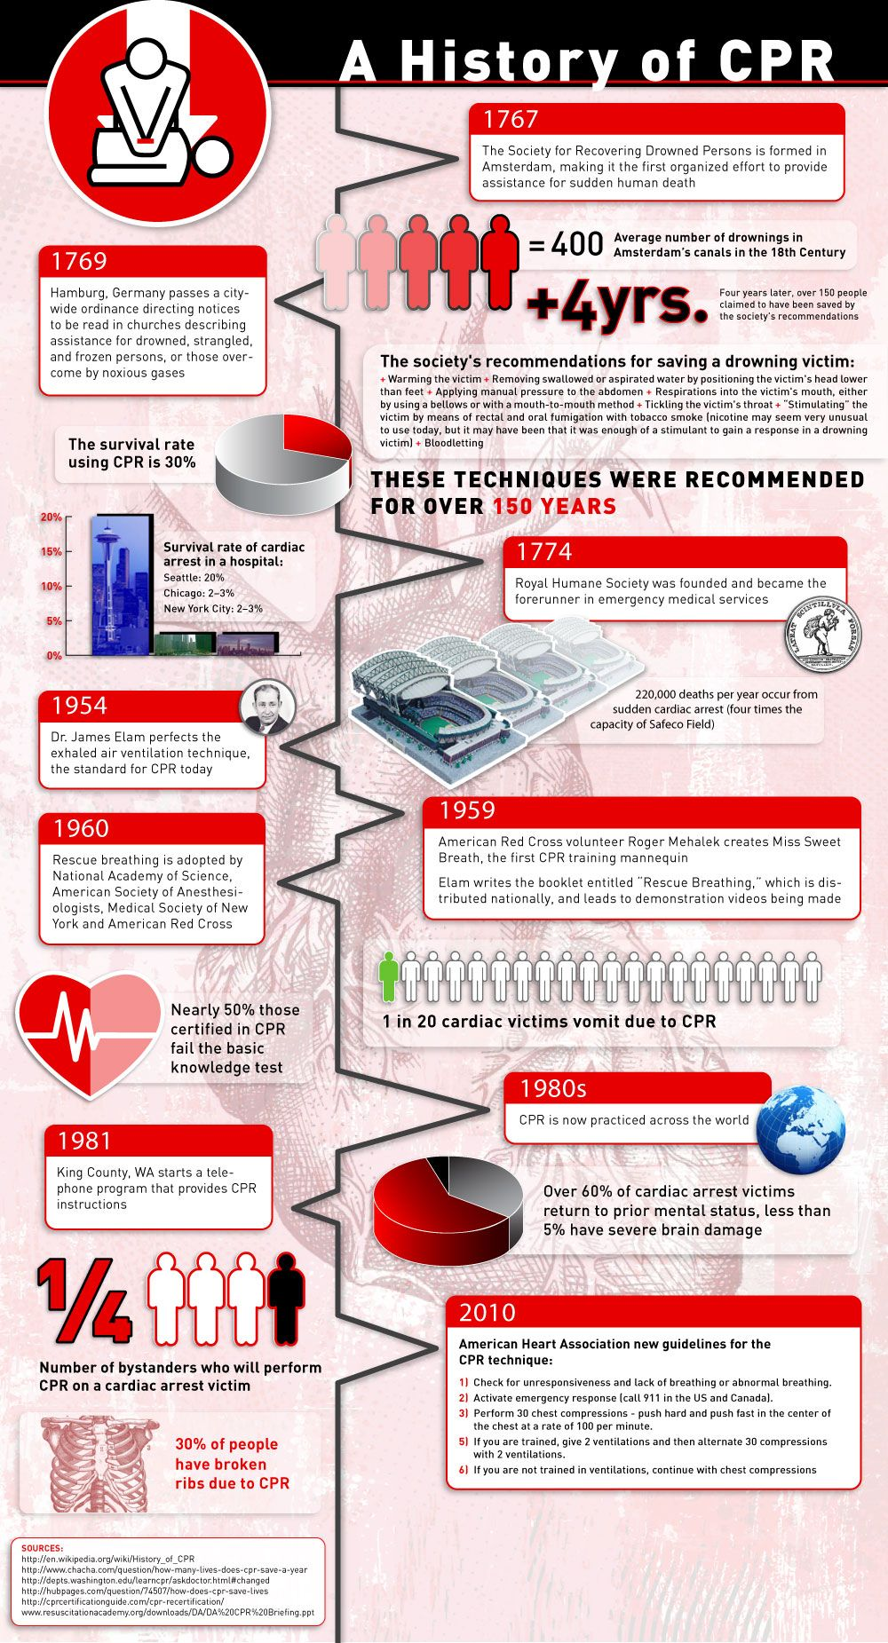

Slide 4
Τι είναι η ΚΑΡΠΑ - CPR
Διαδικασία που περιλαμβάνει επαναλαμβανόμενους κύκλους καρδιακών συμπιέσεων και τεχνιτών αναπνοών με σκοπό να διατηρήσει την κυκλοφορία του αίματος και την οξυγόνωση σε ένα άτομο που έχει υποστεί καρδιακή ανακοπή.

Slide 5
ΚΑΡΠΑ - CPR
Τα τελευταία χρόνια παρατηρείται πολύ μεγάλο ενδιαφέρον για την ανάνηψη των ασθενών. Μελέτες έχουν δείξει ότι πολλά θύματα θα είχαν σωθεί, αν είχαν εφαρμοστεί απλά ανανηπτικά μέτρα. Οι μελέτες αυτές οδήγησαν στην ανάγκη εκπαίδευσης στις βασικές αρχές ΚΑΡΠΑ για την εφαρμογή της ενδονοσοκομειακά ή εξωνοσοκομειακά

Slide 6
ΚΑΡΠΑ - CPR
ΓΕΝΙΚΕΣ ΠΛΗΡΟΦΟΡΙΕΣ
Περίπου 700.000 καρδιακές ανακοπές ανά έτος στην Ευρώπη. 5 - 10% παίρνουν εξιτήριο από το νοσοκομείο.
Η εφαρμογή ΚΑΡΠΑ από παρευρισκόμενους πριν από την άφιξη εξειδικευμένης βοήθειας είναι ζωτικής σημασίας.
Η έγκαιρη αναζωογόνηση και άμεση απινίδωση (εντός 1- 2 λεπτών) μπορεί να έχει ως αποτέλεσμα επιβίωση >60%

Slide 7
ΚΑΡΠΑ - CPR
Πόσο συχνά θα μας τύχει; 2-3 φορές στον καθένα μας (γενικό πληθυσμό)
Ποιους θα αφορά η ανακοπή; 80% σε συγγενείς στο σπίτι ή συνεργάτες στο εργασιακό μας περιβάλλον

Slide 8
ΚΑΡΠΑ – CPR και το min.μετράει
Στα 4min έχουμε αρχή εγκεφαλικής βλάβης, ενώ στα 8-10min μιλάμε για εγκεφαλικό θάνατο.
Κάθε λεπτό καθυστέρησης έναρξης ΚΑΡΠΑ από τους παρευρισκόμενους ελαττώνει την επιβίωση κατά 10-12%
Η ΕΠΙΒΙΩΣΗ ΤΟΥ ΑΤΟΜΟΥ ΘΑ ΕΞΑΡΤΗΘΕΙ ΑΠΟ ΤΗΝ ΤΑΧΥΤΗΤΑ ΔΡΑΣΗΣ

Slide 9
ΚΑΡΠΑ – CPR
ΚΥΡΙΑ ΑΙΤΙΑ
Καρδιακά
Αναπνευστικά
Κυκλοφορικά

Slide 10
ΚΑΡΠΑ – CPR
ΑΙΤΙΕΣ ΔΙΑΚΟΠΗΣ ΑΕΡΙΣΜΟΥ
Θύμα με απώλεια συνείδησης στην ύπτια θέση
Απόφραξη αεραγωγού
Τραύμα κεφαλής
Θωρακικό τραύμα
Δηλητηρίαση από τοξικά αέρια ή υπερβολική δόση ναρκωτικών
Πνιγμονή (ασφυξία από ξένο σώμα)

Slide 11
ΑΙΤΙΑ καρδιακής ανακοπής στους ενήλικες κυρίως
ΚΑΡΔΙΟΛΟΓΙΚΑ
Hypoxia,Hypovolemia, Hyper/Hypo K-Ca, Hypoglycaemia,
Hypothermia
Tension pneumothorax, Tamponade, Toxins, Trombosis
(pulmonary or coronaty)
Στα παιδία & στα βρέφη κυρίως ΑΠΟΦΡΑΞΗ
ΤΟΥ ΑΕΡΑΓΩΓΟΥ- ΑΣΦΥΞΙΑ!
Αλυσίδα επιβίωσης έναρξη ΚΑΡΠΑ

Slide 12
ΚΑΡΠΑ – CPR
ΚΛΙΝΙΚΑ ΣΗΜΕΙΑ
Απουσία σφυγμού -αμέσως
Απουσία καρδιακών τόνων -αμέσως
Απώλεια συνείδησης- 10-20 sec
Διακοπή αερισμού- 15-30 sec
Μυδρίαση- 60-90 sec

Slide 13
ΚΑΡΠΑ - CPR
Ένα άτομο που υφίσταται καρδιοαναπνευστική ανακοπή εκτός νοσοκομείου έχει τις εξής πιθανότητες:
Να είναι τελείως μόνος
Να υπάρχει παριστάμενο άτομο
Να υπάρχει παριστάμενο άτομο και ταυτόχρονα αυτόματος εξωτερικός απινιδιστής στο χώρο, που έγινε η καρδιακή ανακοπή.

Slide 14
ΚΑΡΠΑ - CPR
Σε ποιόν γίνεται η αναζωογόνηση;
Η αναζωογόνηση γίνεται σε άτομα που : - Δεν αναπνέουν
- Δεν έχουν σφυγμό

Slide 15
ΚΑΡΠΑ - CPR
ΕΠΙΒΑΛΕΤΑΙ ΝΑ ΕΚΤΕΛΕΙΤΑΙ Άμεσα Χωρίς διακοπή
Στον τόπο που συμβαίνει η καρδιοπνευμονική ανακοπή
Κατάκλιση του πάσχοντος σε ύπτια θέση Σε σκληρή επιφάνεια
ΔΕΝ ΑΠΑΙΤΕΙ ΤΗ ΧΡΗΣΗ ΕΡΓΑΛΕΙΩΝ Ή ΦΑΡΜΑΚΩΝ

Slide 16
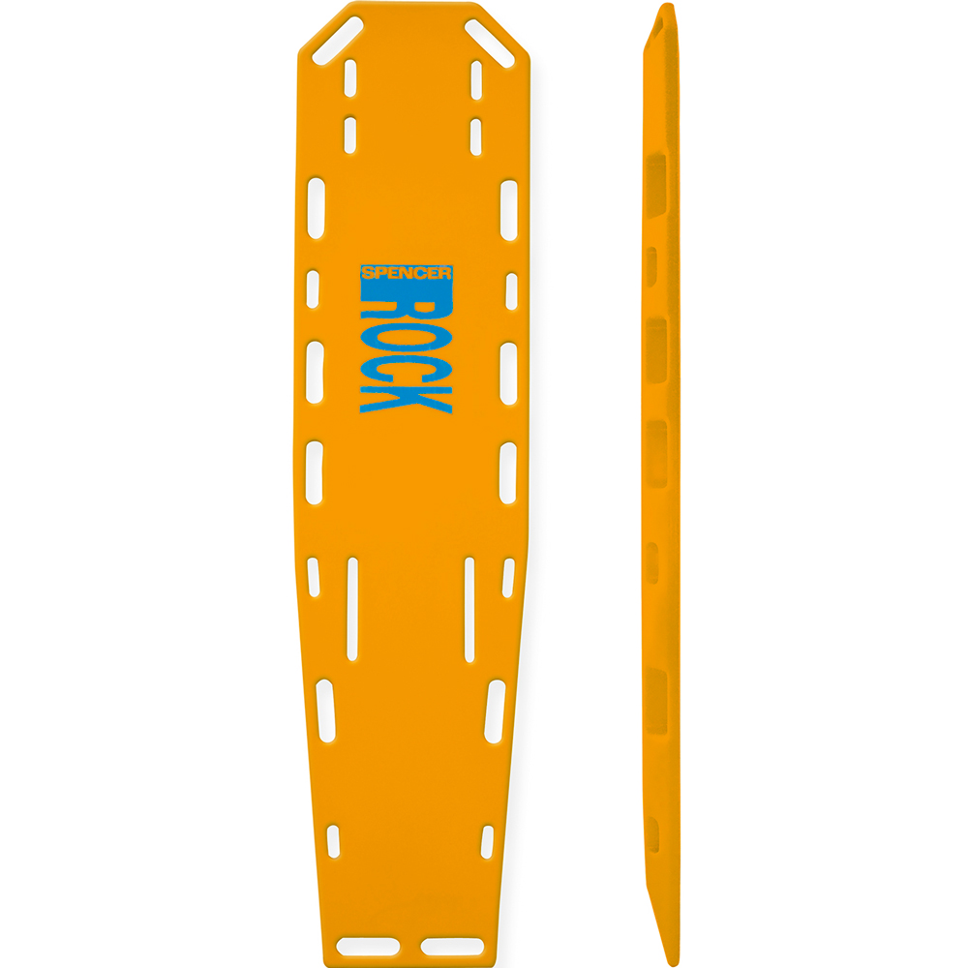
Κατάκλιση του πάσχοντος σε ύπτια θέση σε σκληρή επιφάνεια

Slide 17
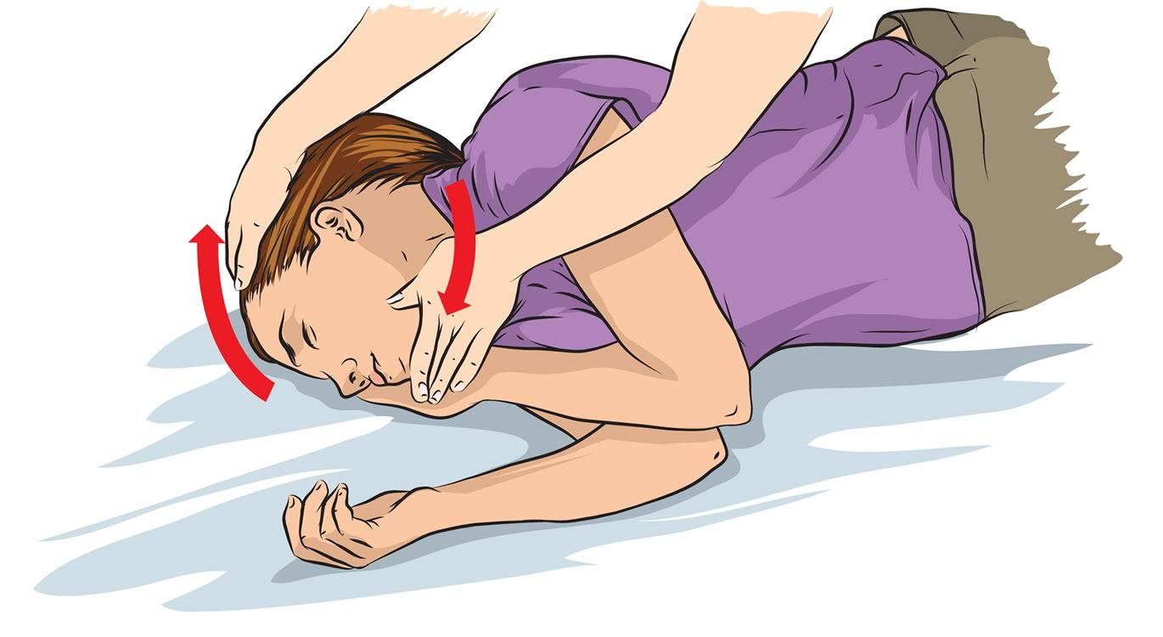
Θέση ανάνηψης σε ασθενή που ανανίπτει

Slide 18
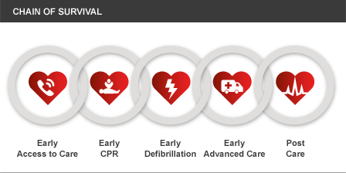
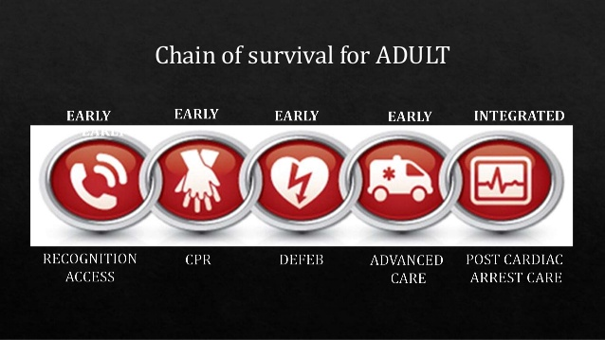
ΚΑΡΠΑ – CPR
Ενηλίκων

Slide 19
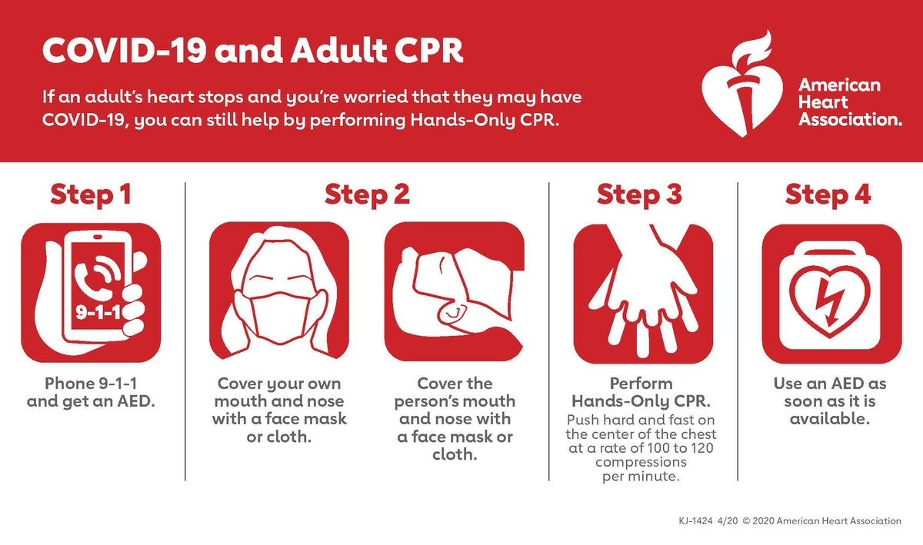
ΚΑΡΠΑ – CPR
COVID -19

Slide 20
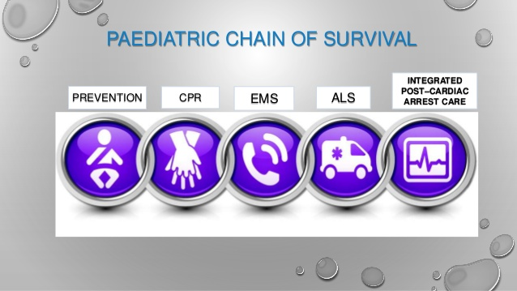
ΚΑΡΠΑ – CPR
Παίδων

Slide 21
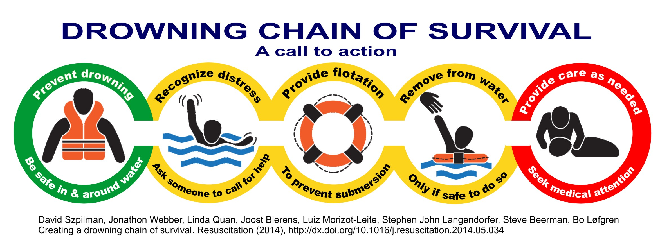
ΚΑΡΠΑ – CPR
Πνιγμός

Slide 22
Πότε κάνω ΚΑΡΠΑ
- CPR
Στις σύγχρονες πολιτείες αλληλεγγύης πρέπει να υπάρχουν διαθέσιμες και επαρκείς υπηρεσίες επείγουσας φροντίδας για κάθε άτομο σε οποιοδήποτε χώρο και οποιαδήποτε χρονική στιγμή και η επέμβαση τους πρέπει να είναι άμεση Ευρωπαϊκό Μανιφέστο Επείγουσας

Slide 23
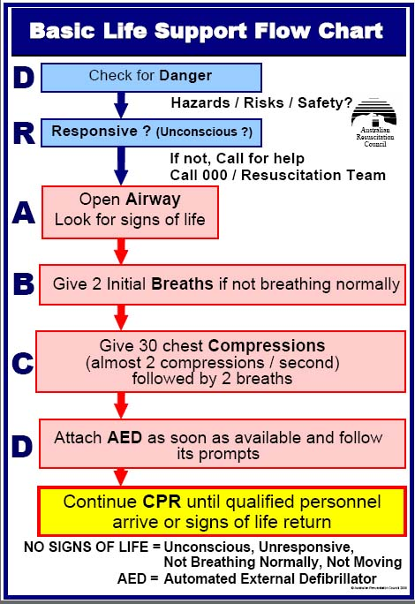

Slide 24
ΚΑΡΠΑ
- CPR
ΥΠΟΨΙΑ ΒΛΑΒΗΣ ΣΠΟΝΔΥΛΙΚΗΣ ΣΤΗΛΗΣ
Τραύματα κεφαλής
Τροχαία ατυχήματα
Πτώσεις από ύψος
Βουτιές σε ρηχά νερά Αθλητικά ατυχήματα
Πτώσεις ιππασίας

Slide 25
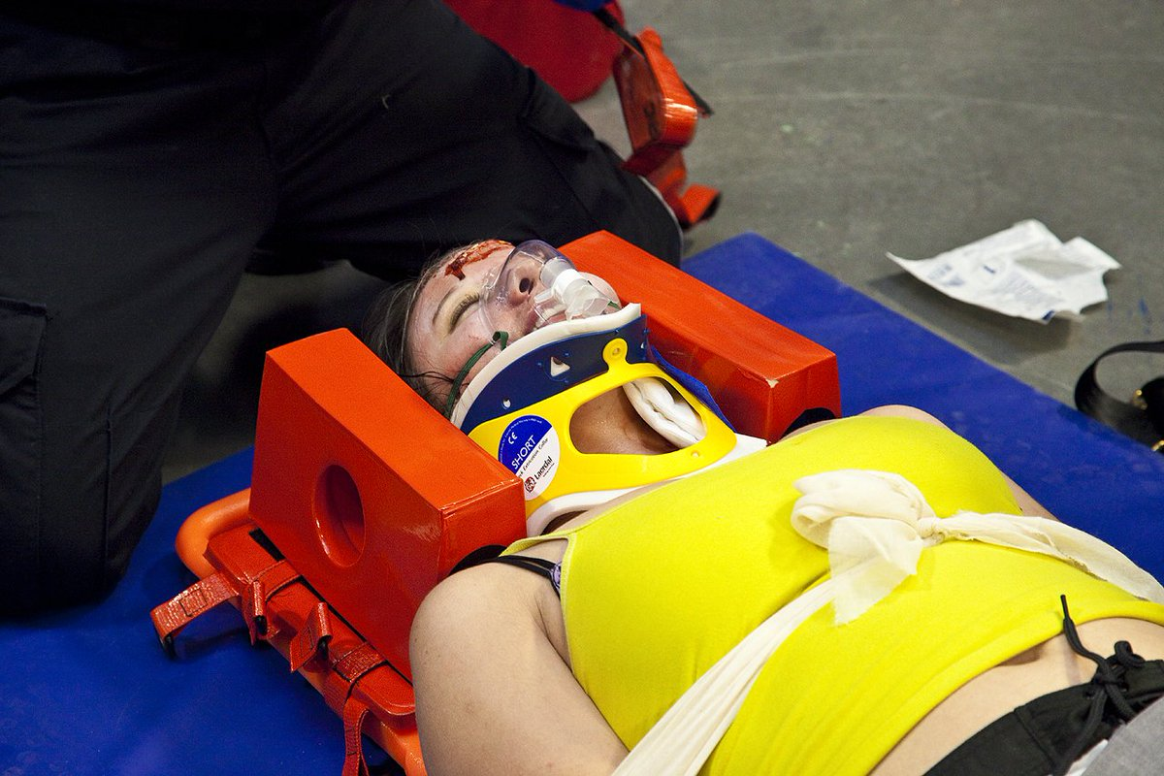
Αυχενικό Κολλάρο

Slide 26
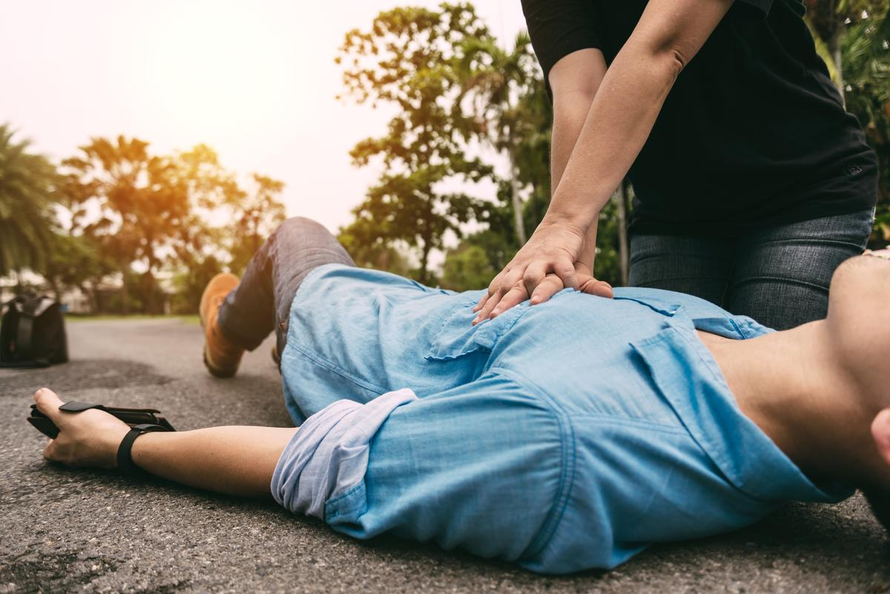
ΚΑΡΠΑ - CPR
Πλησιάστε με ασφάλεια
Ελέγξτε για αντίδραση
Φωνάξτε για βοήθεια
Ελέγξτε για αναπνοή
Απελευθερώστε τον αεραγωγό
Καλέστε το 166 (112)
ΑΕΑ ΔΙΑΘΕΣΙΜΟΣ

Slide 27
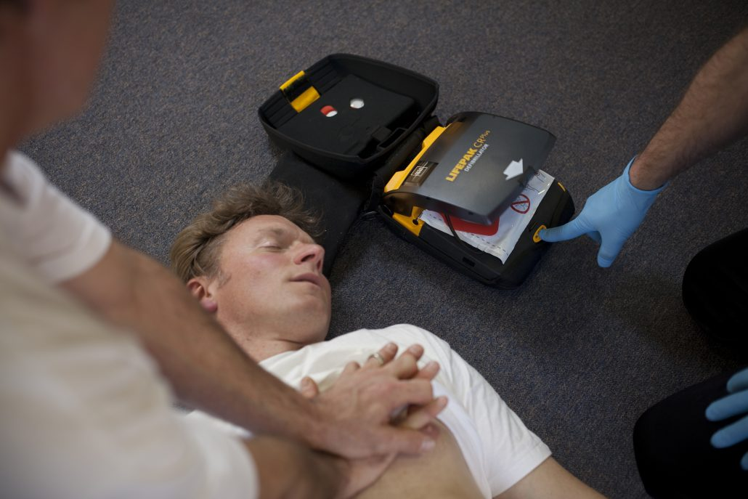
ΚΑΡΠΑ - CPR
ΑΕΑ ΔΙΑΘΕΣΙΜΟΣ
ΟΧΙ 30 θωρακικές συμπιέσεις- 2 αναπνοές
ΝΑΙ Ενεργοποιήστε τον ΑΕΑ Ακούστε και ακολουθήστε τις φωνητικές οδηγίες

Slide 28
ΚΑΡΠΑ – CPR
ΑΣΦΑΛΗΣ ΠΡΟΣΕΓΓΙΣΗ
Τόπος
Διασώστης
Θύμα
Παρευρισκόμενοι

Slide 29
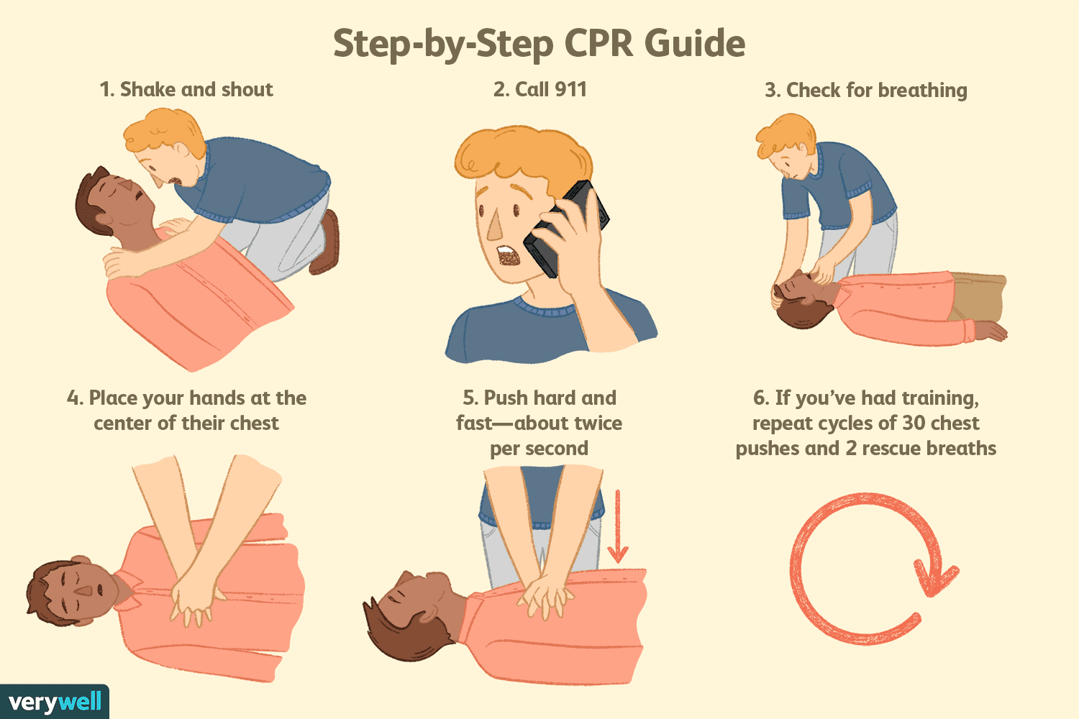
ΚΑΡΠΑ
- CPR
ΕΛΕΓΞΤΕ ΑΝΤΙΔΡΑΣΗ
ΕΚΤΙΜΗΣΗ ΑΝΤΙΔΡΑΣΗΣ

Slide 30
ΚΑΡΠΑ
- CPR
ΦΩΝΑΞΤΕ ΓΙΑ ΒΟΗΘΕΙΑ

Slide 31
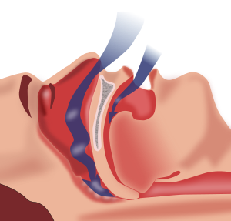
Η διατήρηση της βατότητας του ανώτερου αεραγωγού είναι η εξασφάλιση επαρκούς αερισμού.
Η απόφραξη του αεραγωγού για κάποια λεπτά σημαίνει εγκεφαλική βλάβη

Slide 32
Πότε θα χρειασθεί η Διαχείριση του Αεραγωγού
Απόφραξη αεραγωγού

Slide 33
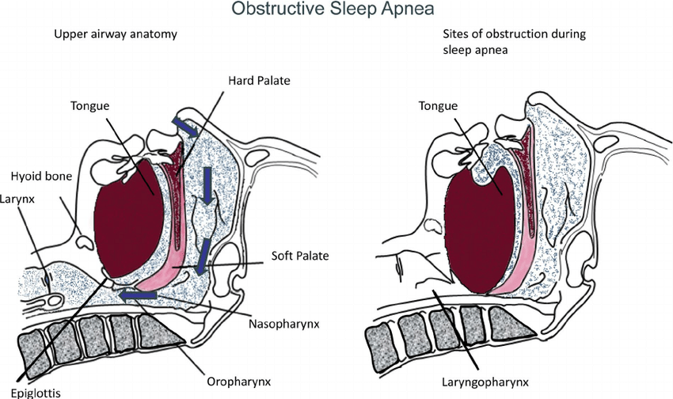
Απόφραξη αεραγωγού
Μερική
  Αναπνευστική δυσχέρεια
  Συριγμό
  Βήχα
  Εισολκή του στέρνου
Πλήρης
  Έλλειψη κίνησης αέρα
  Απουσία αναπνευστικών ήχων
  Κυάνωση
  Διαταραχή του επιπέδου συνείδησης
  Απώλεια συνείδησης

Slide 34
Αιτίες απόφραξης αεραγωγού
    ΑΙΤΙΕΣ ΔΙΑΚΟΠΗΣ ΑΕΡΙΣΜΟΥ
      Απόφραξη αεραγωγού
      Τραύμα κεφαλής
      Θωρακικό τραύμα
      Δηλητηρίαση από τοξικά αέρια ή υπερβολική δόση ναρκωτικών
      Πνιγμός
      Πνιγμονή (ασφυξία από ξένο σώμα, πτώση γλώσσας)

Slide 35
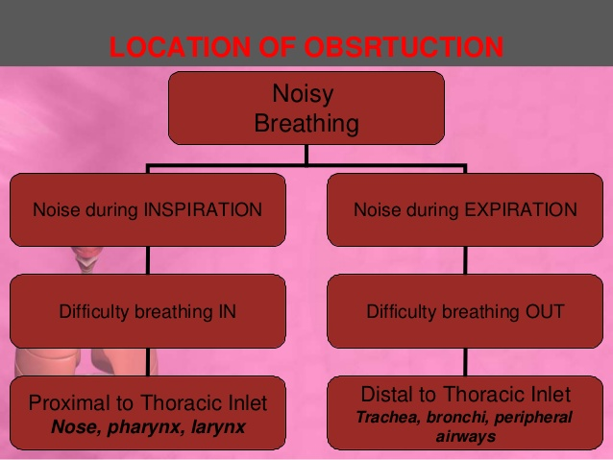
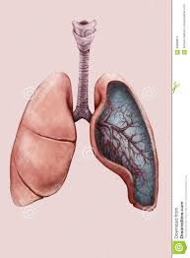
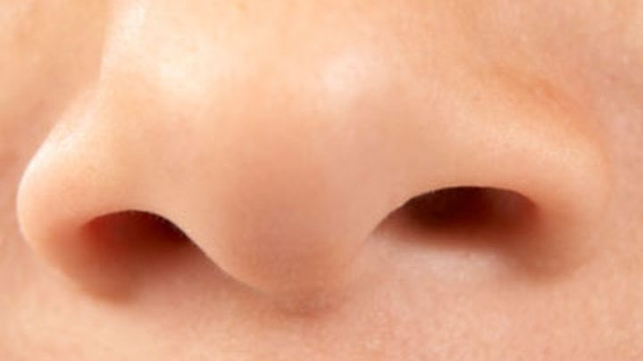

Slide 36
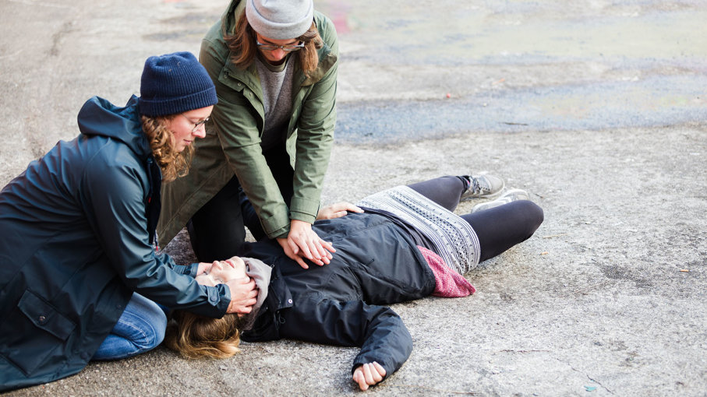
ΚΑΡΠΑ
- CPR
ΑΠΕΛΕΥΘΕΡΩΣΤΕ TON ΑΕΡΑΓΩΓΟ

Slide 37
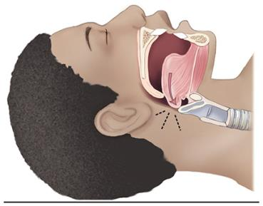
Απόφραξη Αεραγωγού
    Γλώσσα
Notes:
Instructor Notes
Expand on the following points:
Causes of airway obstruction:
Tongue
The tongue obstructing the airway is the primary reason for death in the head-injured patient prior to EMS arrival.
With decreased mental status, the tongue falls back, obstructing the airway.
Snoring is a clinical finding indicating this obstruction.

Slide 38
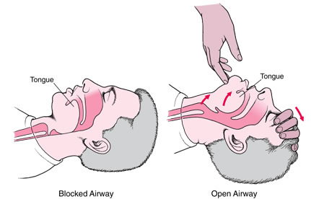
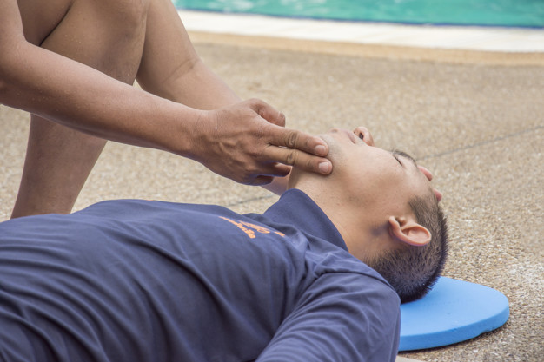
ΚΑΡΠΑ
- CPR
έκταση κεφαλής, ανύψωση κάτω γνάθου »

Slide 39
ΚΑΡΠΑ
- CPR
έκταση κεφαλής, ανύψωση κάτω γνάθου »

Slide 40
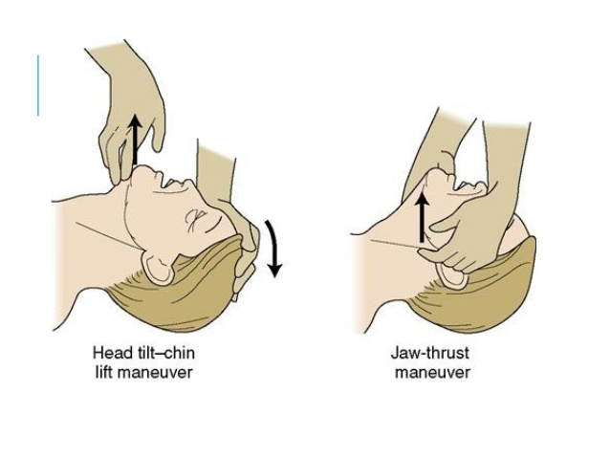
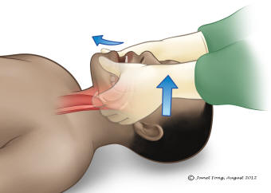
ΚΑΡΠΑ
- CPR
HEAD- TILT -CHIN – LIFT - JAW THRUST

Slide 41
ΚΑΡΠΑ
- CPR
ΕΛΕΓΞΤΕ ΓΙΑ ΑΝΑΠΝΟΗ
Για 10 sec ΒΛΕΠΩ: κινήσεις θώρακα
ΑΚΟΥΩ: ήχο από τη ροή του αέρα
ΑΙΣΘΑΝΟΜΑΙ: τον αέρα στο μάγουλο

Slide 42
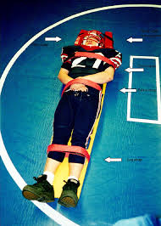
ΕΛΕΓΧΟΣ ΤΗΣ ΑΝΑΠΝΟΗΣ
Ελέγχουμε αν το θύμα αναπνέει (και έχει σφυγμό).
Αφαιρούμε από το στόμα του ότι μπορεί να εμποδίζει την αναπνοή του Ελευθερώνουμε την τραχεία
Ακούω, βλέπω, αισθάνομαι εάν το θύμα αναπνέει ΦΥΣΙΟΛΟΓΙΚΑ
  Κοίταξε να δεις αν ο θώρακας ανυψώνεται
  Άκουσε για το ήχο της αναπνοής
  Νιώσε, βάζοντας το χέρι σου στο διάφραγμα

Slide 43
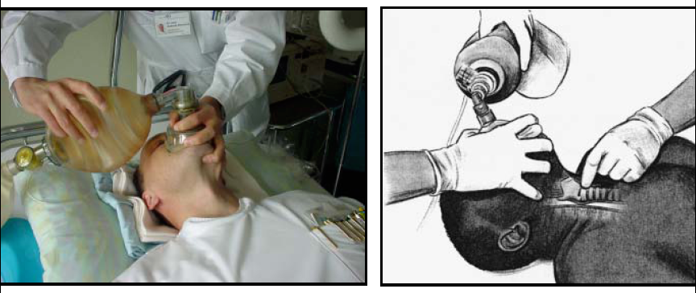
Αερισμός με Bag Valve mask (Ambu)
Πότε;
Πώς;

Slide 44
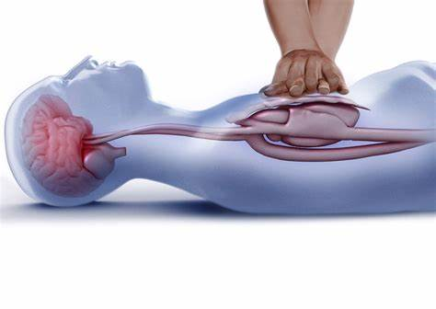
ΚΑΡΠΑ
- CPR
Συμπιέσεις

Slide 45
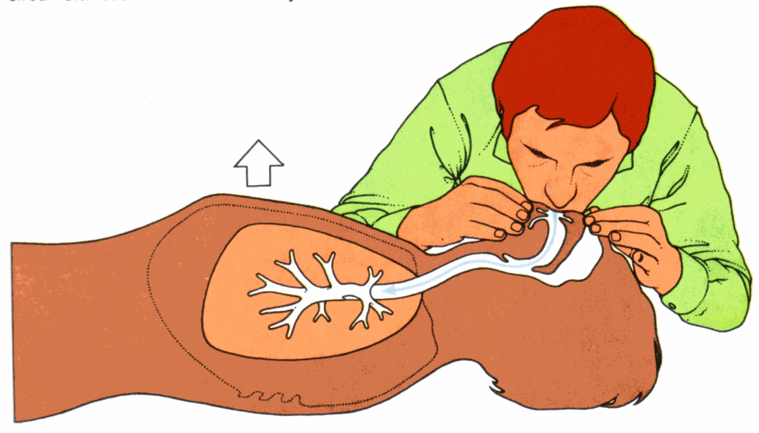
ΚΑΡΠΑ
- CPR
Εμφυσήσεις

Slide 46
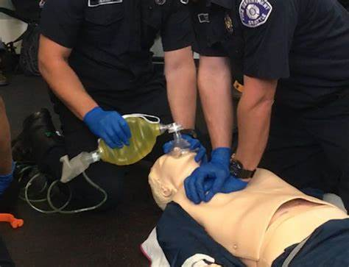
ΚΑΡΠΑ
- CPR
Εμφυσήσεις + Συμπιέσεις

Slide 47
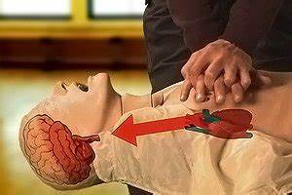
ΚΑΡΠΑ
- CPR
Συμπιέσεις

Slide 48
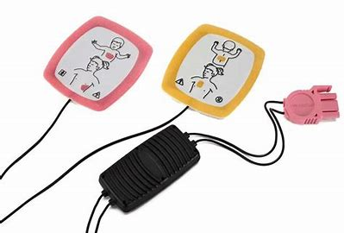
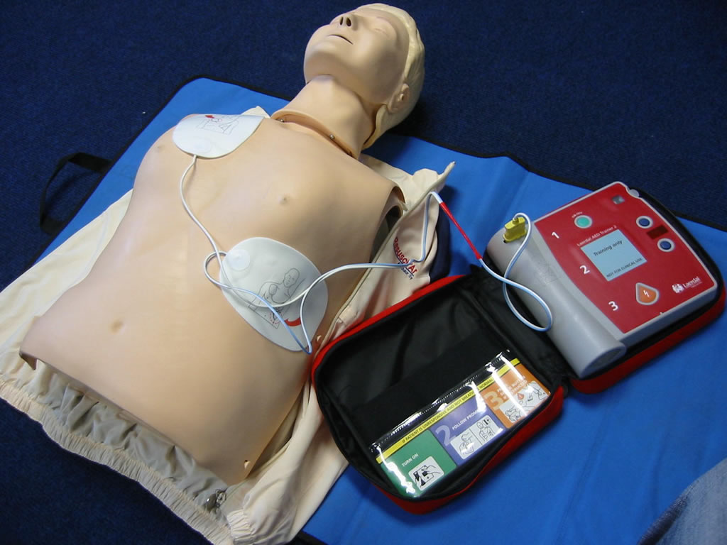
ΑΠΙΝΙΔΩΣΗ

Slide 49
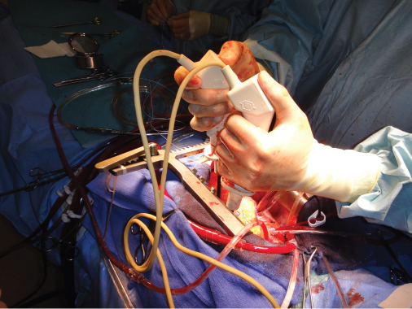

Slide 50
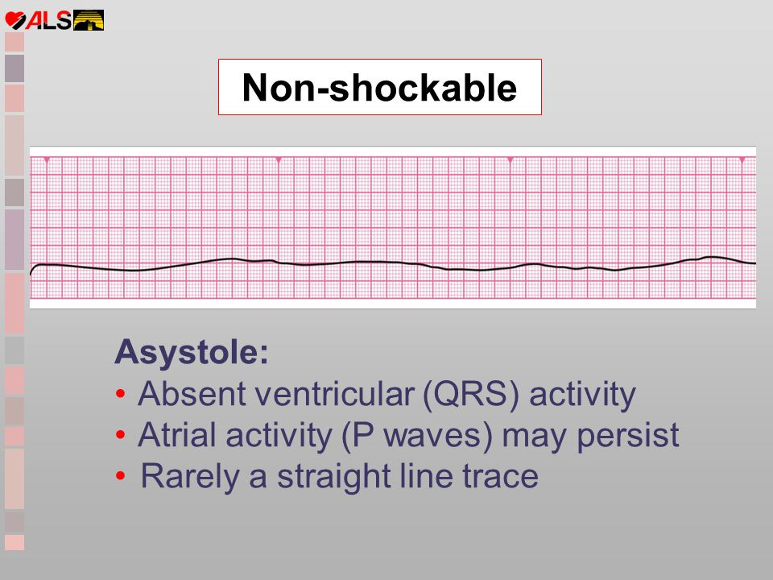
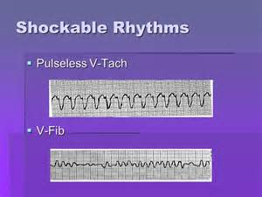
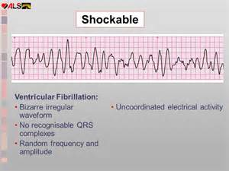
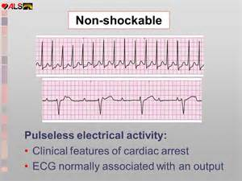

Slide 51
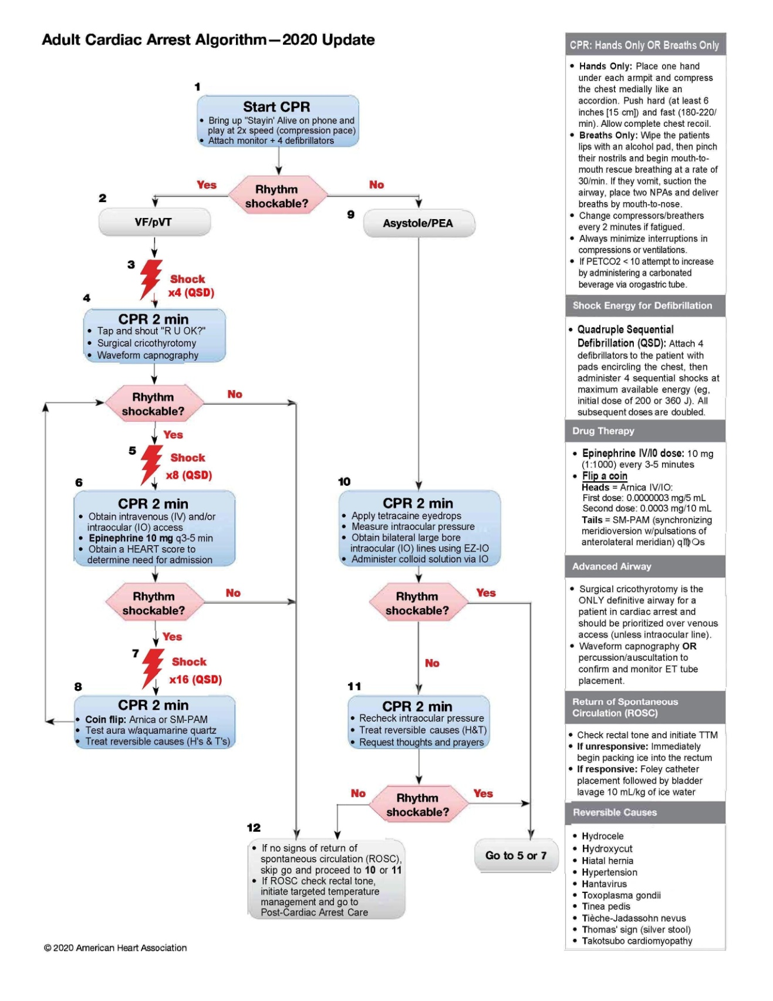

Slide 52
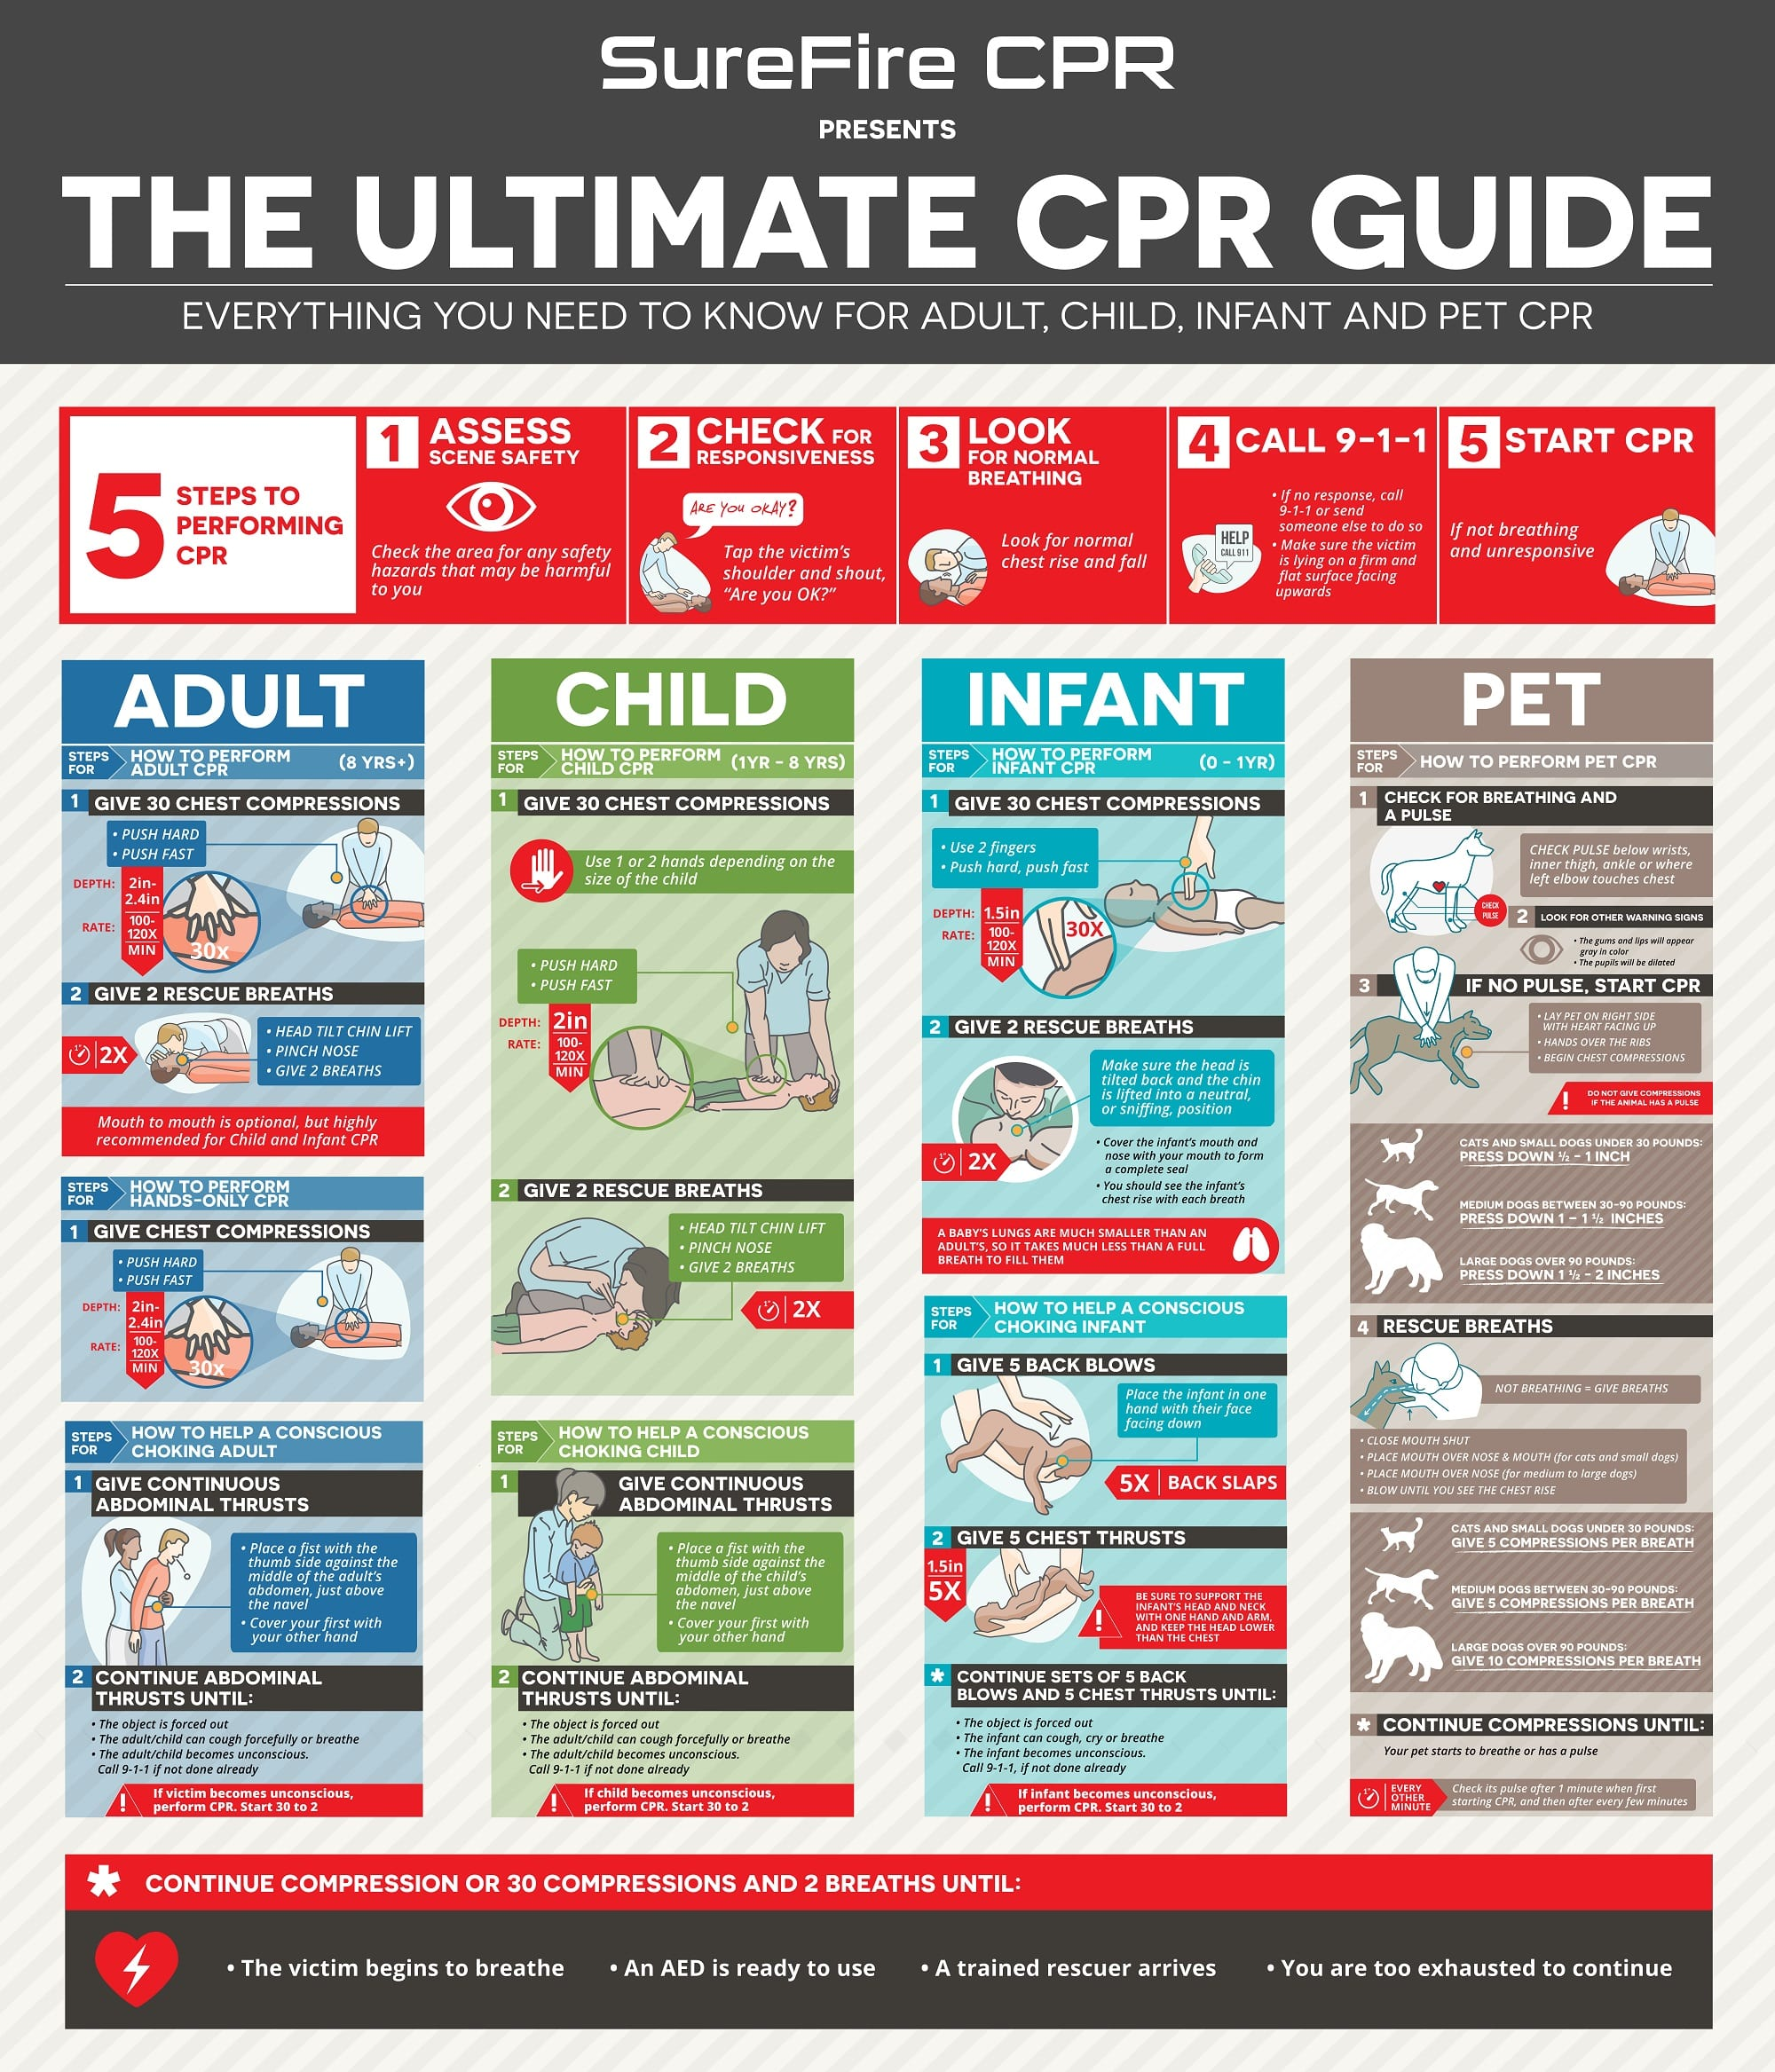

Slide 53
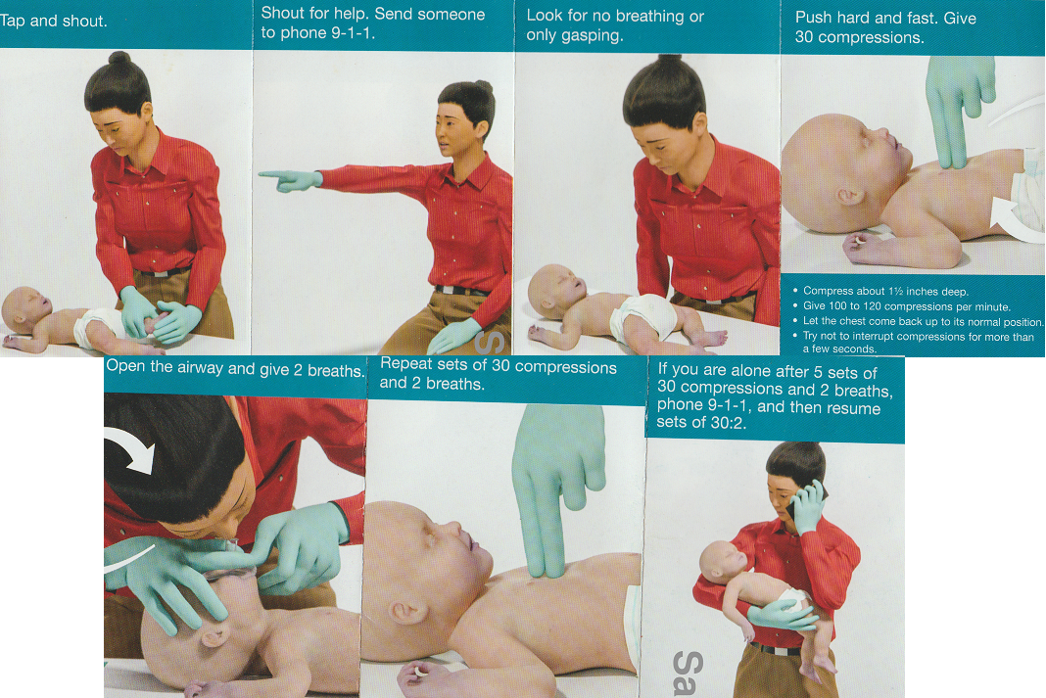

Slide 54
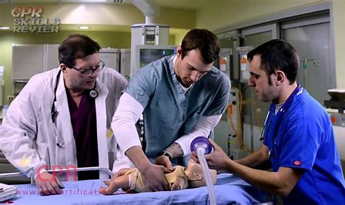

Slide 55
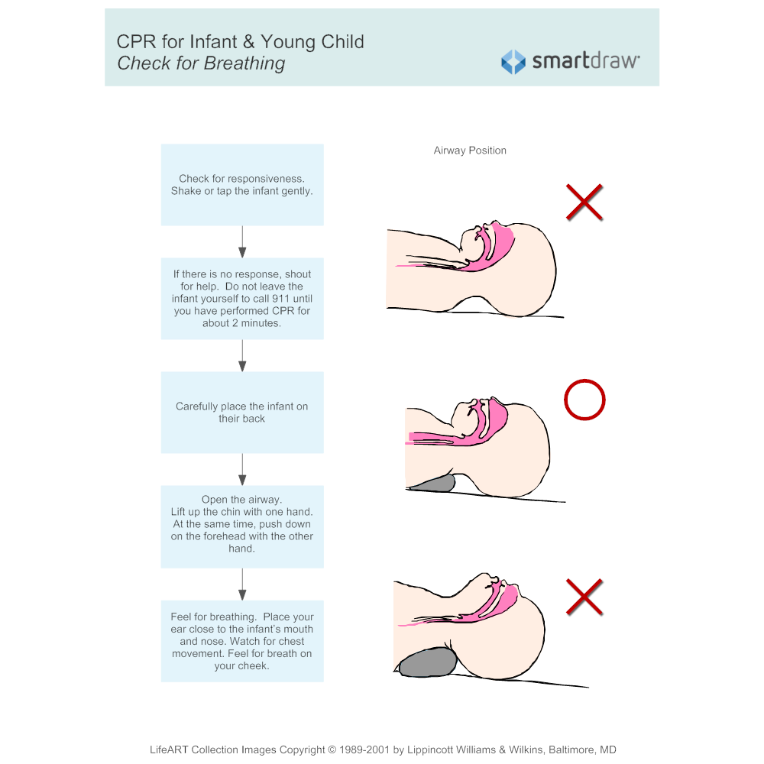

Slide 56
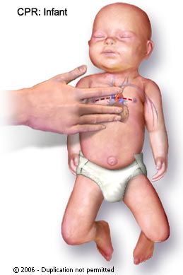

Slide 57
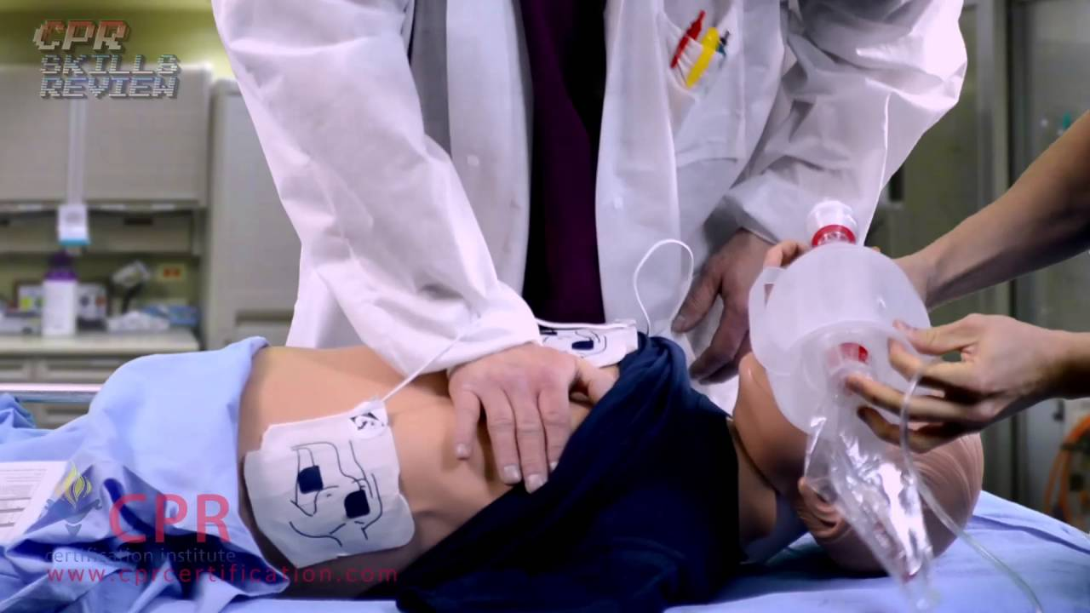

Slide 58
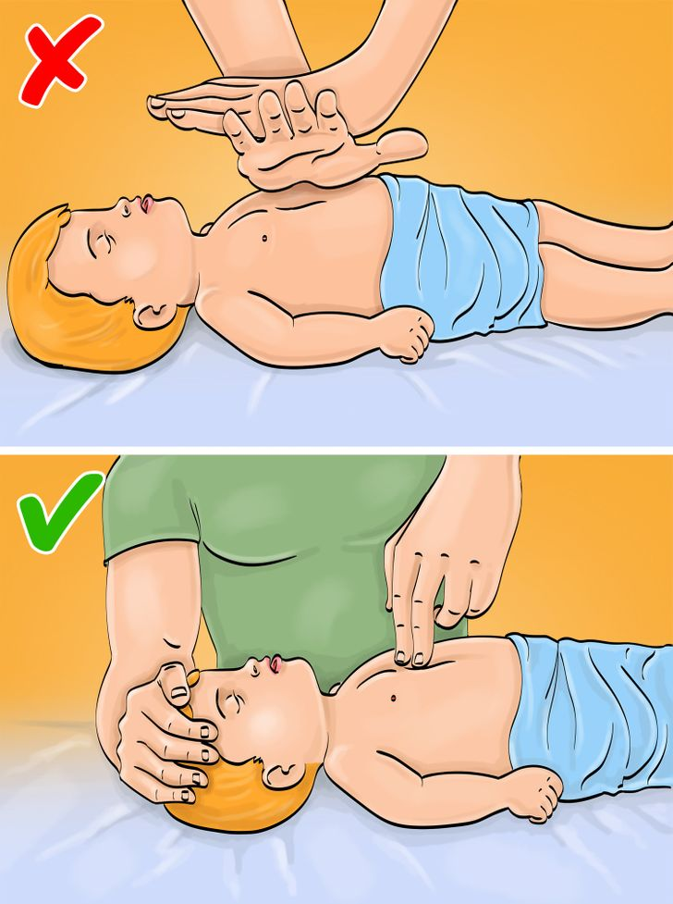

Slide 59
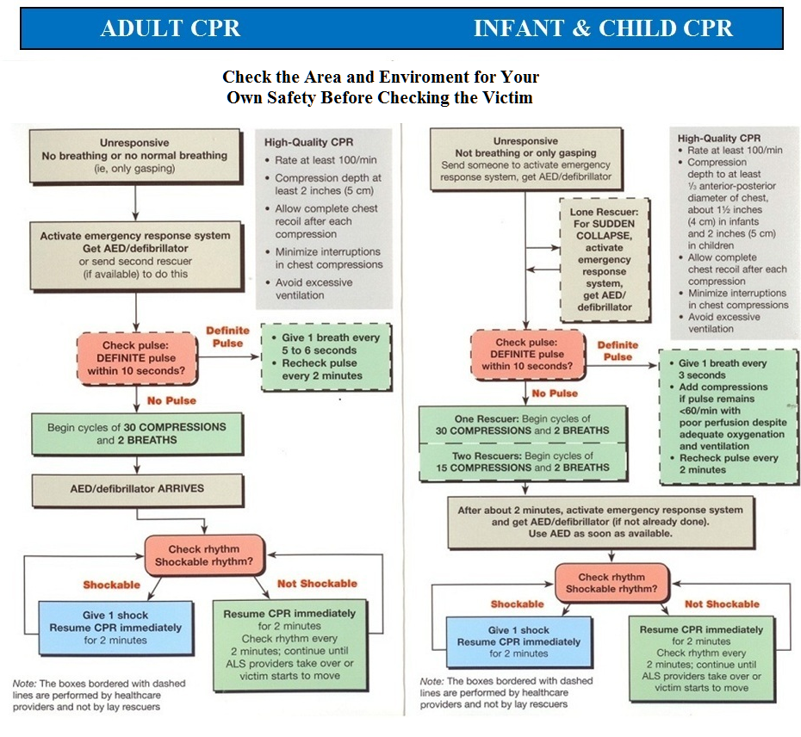
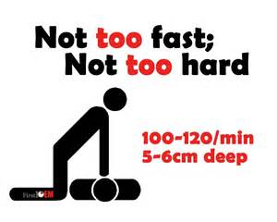

Slide 60
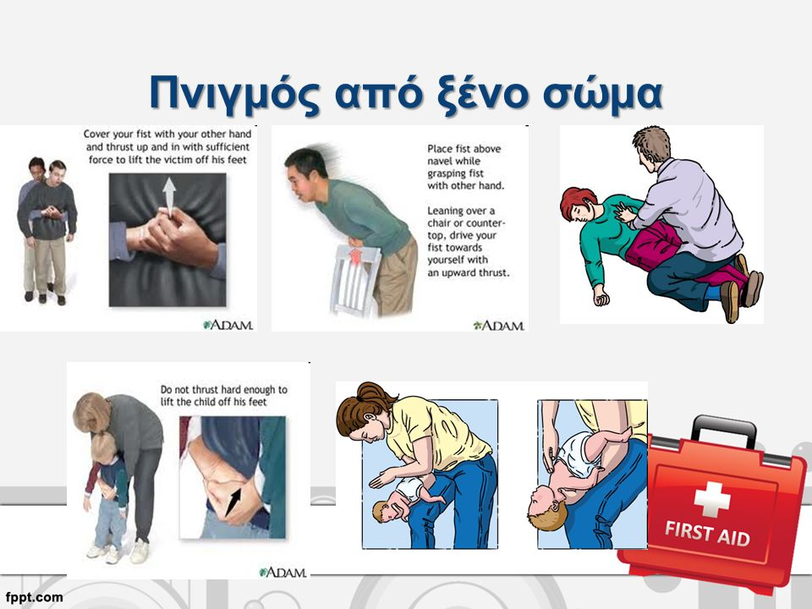

Slide 61
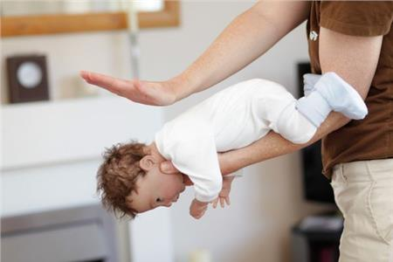

Slide 62
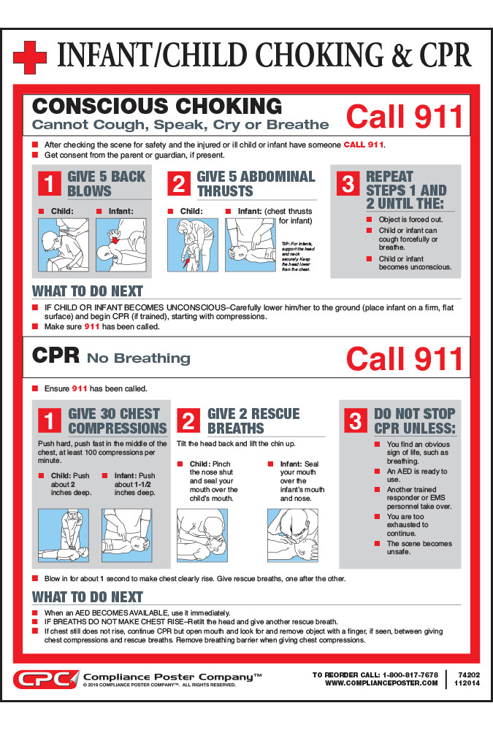

Slide 63


Slide 64

Λάθος αερισμός

Slide 65

Λάθος λόγο COVID -19
Μάσκα και ο Διασώστης και το Θύμα

Slide 66



Slide 67


Slide 68


Slide 69


Slide 70
Σεμινάρια επειγόντων
7 PHTLS Basic &Advanced Prehospital Trauma Life Support
6 ALSO Advanced Life Support in Obstetrics
5 APLS Advanced Pediatric life Support
4 ATLS Advanced Trauma Life Support for Doctors
3 ALS Advanced Life Support
2 ILS Immediate Life Support
1 BLS Basic Life Support

Slide 71
Top Things to Know: 2020 AHA Guidelines for CPR and ECC, Part 3: Adult Basic and Advanced Life Support
Published: October 21, 2020
Καινούριες οδηγίες με νέα δεδομένα το 2020

Slide 72




Ευχαριστώ

